Slide 1
Lesson 2
程式語言與IDE
Horazon
C#程式設計

Slide 2
C# (C Sharp)
起源：C、C++、Java
2000年
微軟 .NET框架
物件導向
編譯器
最新版本：C# 13
C# 8、.NET Framwork 4.8、.NET Standard 2.1

Slide 3
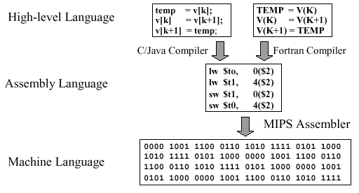
編譯器與直譯器
他也是一段程式，通常沒有UI介面
編譯器 Compiler
  C++, C#, Java
直譯器 Interpreter
  Python, JavaScript

Slide 4
如何寫程式
打開記事本，寫一段程式儲存
給Compiler一些設定
叫Compiler編譯該文件

Slide 5
IDE
整合開發環境
  一種輔助程式開發人員開發軟體的應用軟體
  Integrated Development Environment
  適用於一或多種程式語言
  高亮關鍵字、外框、行號等等
  Visual Studio, Eclipse

Slide 6
Microsoft Visual Studio
下載與安裝
  https://visualstudio.microsoft.com/zh-hant/downloads/
註冊微軟帳號

Slide 7
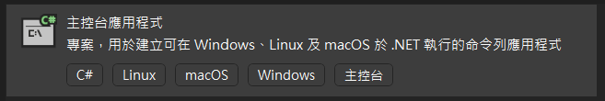
開啟專案
主控台應用程式
其他
  Windows Form / WPF
  ASP.NET / Aspire

Slide 8
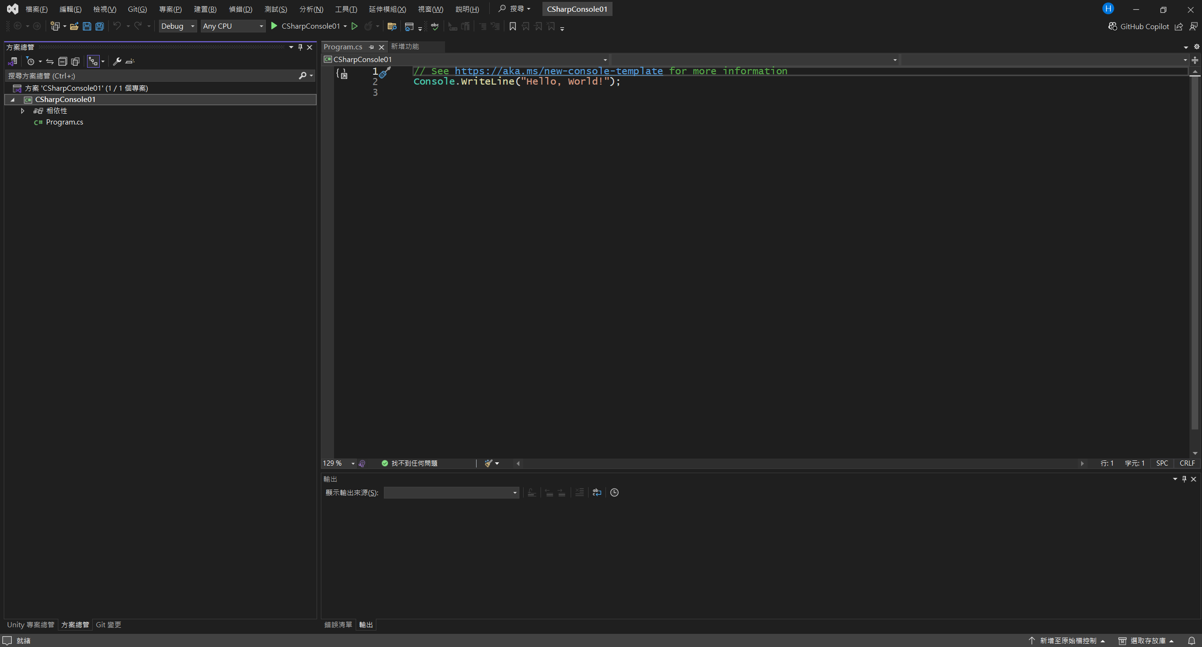
Visual Studio IDE

Slide 9
Visual Studio IDE
方案總管
主要區域 (程式碼)
錯誤清單
輸出
工具列 > 檢視 > 需要的區塊

Slide 10
Visual Studio IDE
工具列 > 工具 > 選項
  環境 > 可切換為 深色
  環境 > 字型 可改動為喜歡字型
    (建議粗體字=固定等寬字型)
  文字編輯器 > 行號 建議開啟

